Slide 1


BÁO CÁO TIỂU LUẬN CUỐI KỲ
BỘ GIÁO DỤC VÀ ĐÀO TẠO
TRƯỜNG ĐẠI HỌC SƯ PHẠM THÀNH PHỐ HỒ CHÍ MINH
KHOA CÔNG NGHỆ THÔNG TIN
NHÓM TECHNOLOGY
HỌC PHẦN: 2121COMP104404 – NHẬP MÔN CÔNG NGHỆ PHẦN MỀM
GIẢNG VIÊN: ThS. Trần Thanh Nhã

Slide 2
DANH SÁCH THÀNH VIÊN
STT | HỌ VÀ TÊN | MSSV
1 | Nguyễn Tấn Đạt | 46.01.104.023
2 | Đinh Trần Thanh Tú | 46.01.104.205

Slide 3
PHÂN CÔNG NHIỆM VỤ
STT | HỌ VÀ TÊN | NHIỆM VỤ
1 | Nguyễn Tấn Đạt | Tìm tài liệu, thực hiện báo cáo (Word, Powerpoint), thiết kế giao diện, quay video thuyết trình.
2 | Đinh Trần Thanh Tú | Tìm tài liệu, vẽ sơ đồ (Use Case, CDM, PDM), quay video thuyết trình.

Slide 4
ĐÁNH GIÁ MỨC ĐỘ HOÀN THÀNH NHIỆM VỤ
STT | HỌ VÀ TÊN | MỨC ĐỘ HOÀN THÀNH
1 | Nguyễn Tấn Đạt | 100%
2 | Đinh Trần Thanh Tú | 100%

Slide 5
KHẢO SÁT
YÊU CẦU CHỨC NĂNG
Hệ thống lưu trữ tất cả chi tiết về thông tin sinh viên, điểm, danh mục… Kết quả của sinh viên phải lưu trữ tối thiểu là 5 năm.
Tự động tính điểm tổng kết cho và in kết quả cho sinh viên.
Cung cấp thông tin điểm khi sinh viên muốn tra cứu.
Thống kê chi tiết kết quả học tập của sinh viên.

Slide 6
KHẢO SÁT
YÊU CẦU
PHI CHỨC NĂNG
Hệ thống tin cậy và chính xác, giao diện thân thiện dễ sử dụng, truy cập dữ liệu nhanh chóng.
Đảm bảo bảo mật cho người điều hành hệ thống.
Phải vận hành tốt trong tương lai khi số lượng sinh viên tăng lên.
Phải có tính linh hoạt cao.

Slide 7
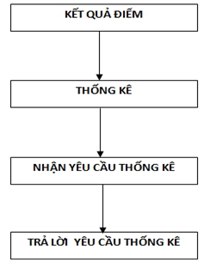
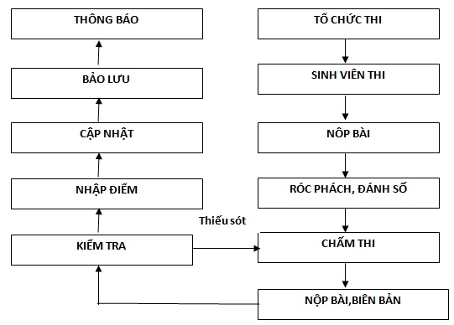
KHẢO SÁT
Quy trình thủ công dựa trên sức người là chính đã bộc lộ một số những nhược điểm sau:
- Việc lưu trữ các thông tin như: thông tin sinh viên, điểm… Đều tiến hành thủ công bằng sổ sách và các chứng từ với một số lượng lớn và lưu trữ nhiều năm, chính vì vậy gây ra nhiều khó khăn cho công tác quản lý, tốn nhiều thời gian và công sức cho người trực tiếp điều hành.
- Khi lưu trữ bằng phương pháp truyền thống việc sữa đổi gặp nhiều khó khăn.
- Tốn nhiều nhân lực.
Các khâu trong công tác quản lý điểm sinh viên ở một số khoa, trường đại học còn mang nặng tính thủ công. Mô hình hoạt động của hệ thống quản lý điểm mô tả một cách chung nhất qua sơ đồ sau:
QUY TRÌNH CHẤM ĐIỂM
QUY TRÌNH THỐNG KÊ ĐIỂM SỐ

Slide 8
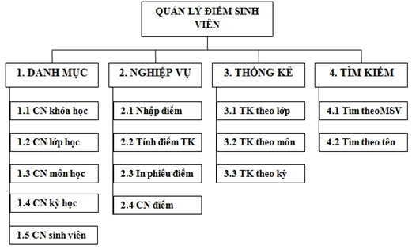
BIỂU ĐỒ PHÂN CẤP CHỨC NĂNG

Slide 9
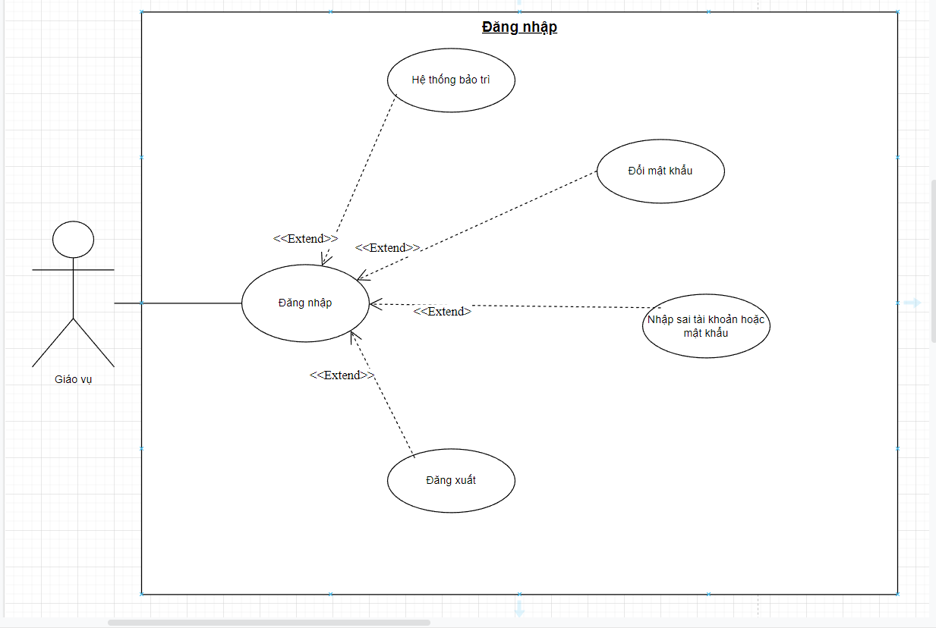
ĐĂNG NHẬP

Slide 10
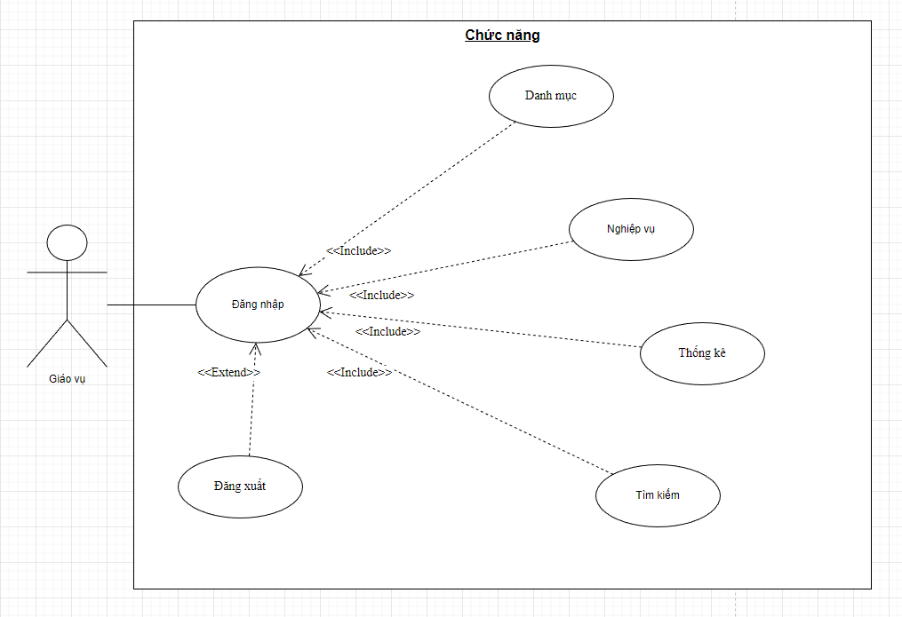
CHỨC NĂNG

Slide 11
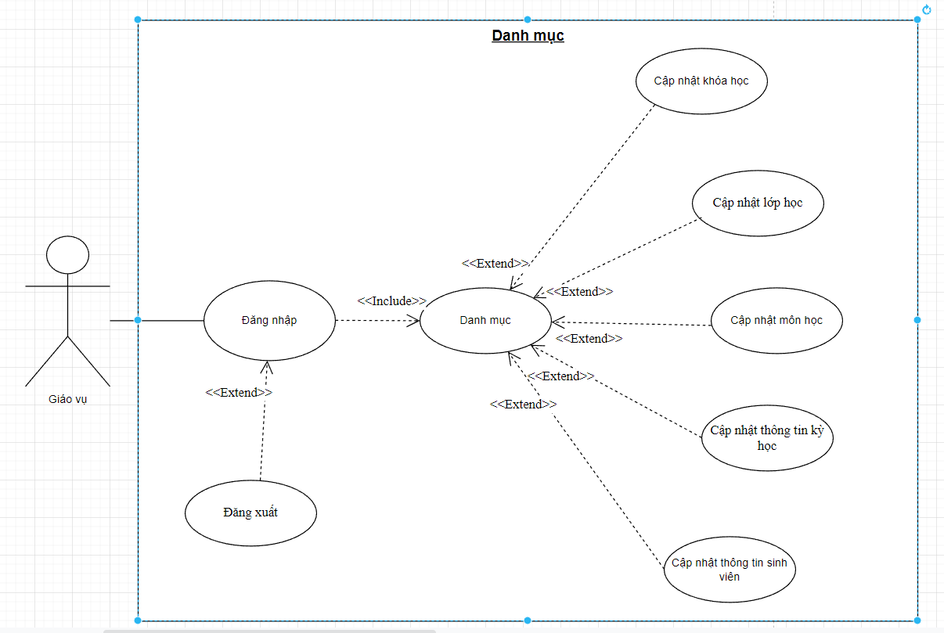
DANH MỤC

Slide 12
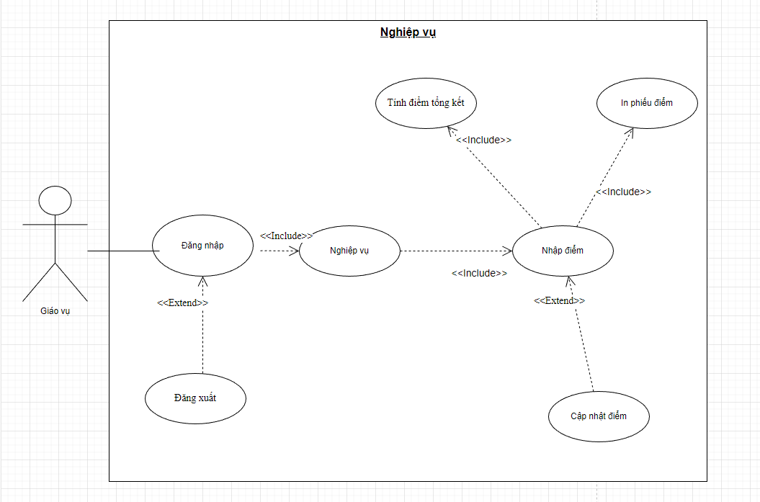
NGHIỆP VỤ

Slide 13
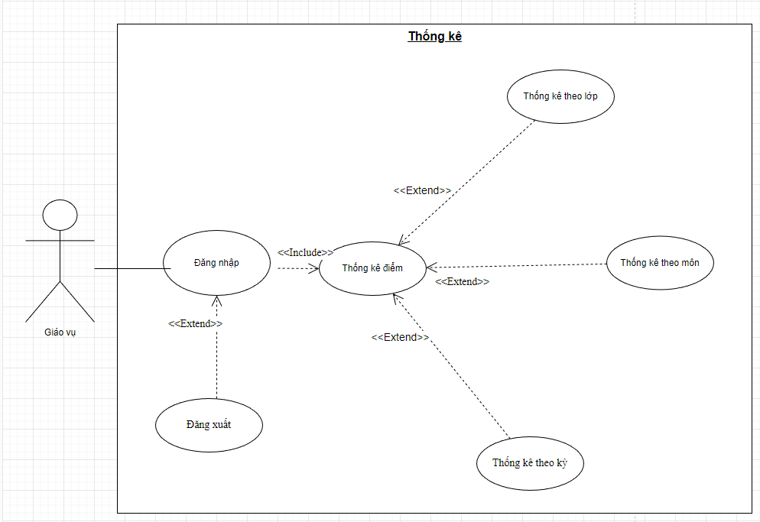
THỐNG KÊ

Slide 14
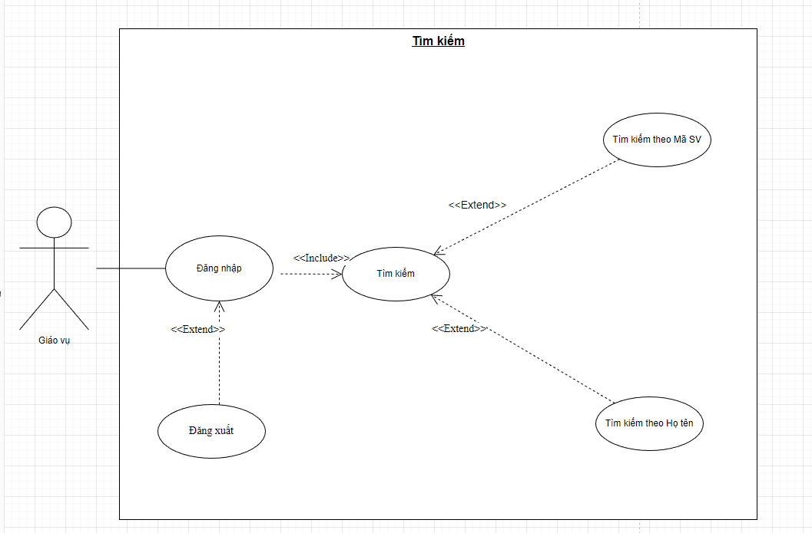
TÌM KIẾM

Slide 15
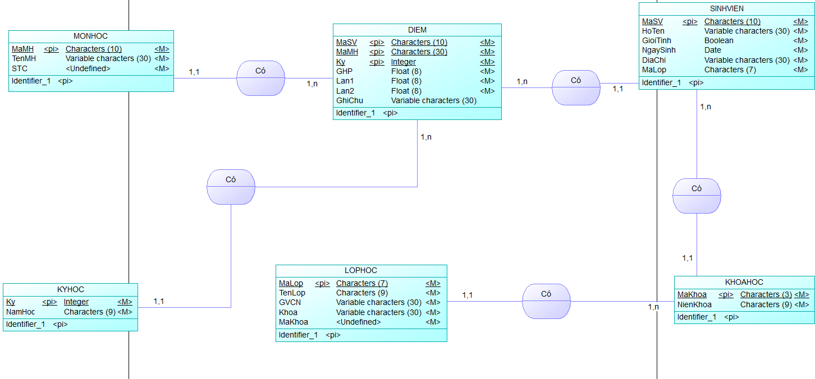
MÔ HÌNH CDM

Slide 16
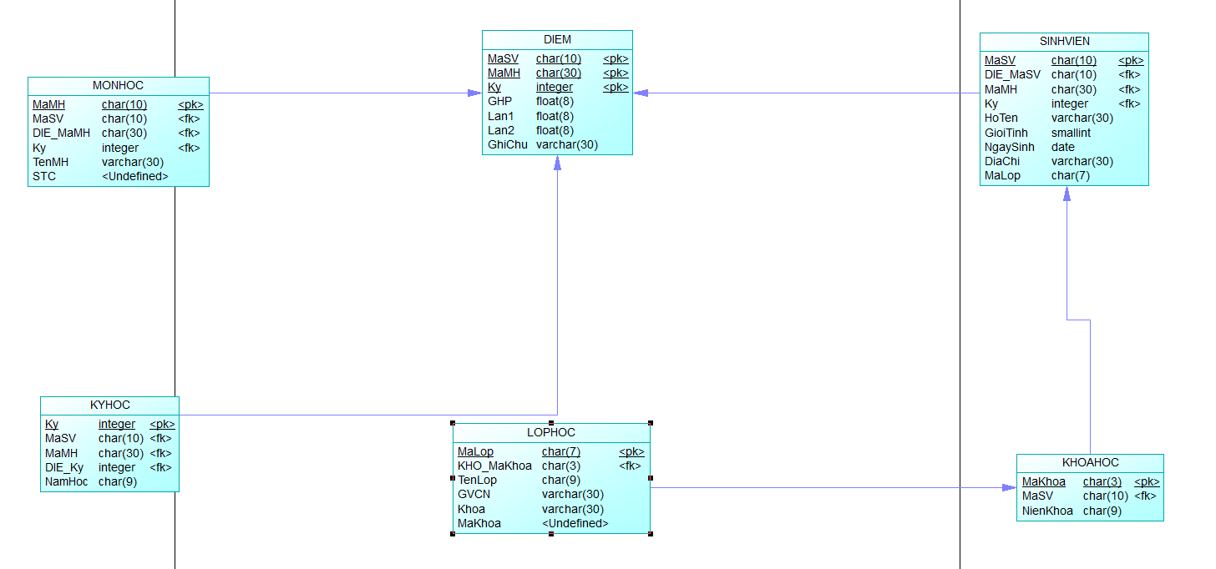
MÔ HÌNH PDM

Slide 17
GIAO DIỆN ĐĂNG NHẬP

Slide 18
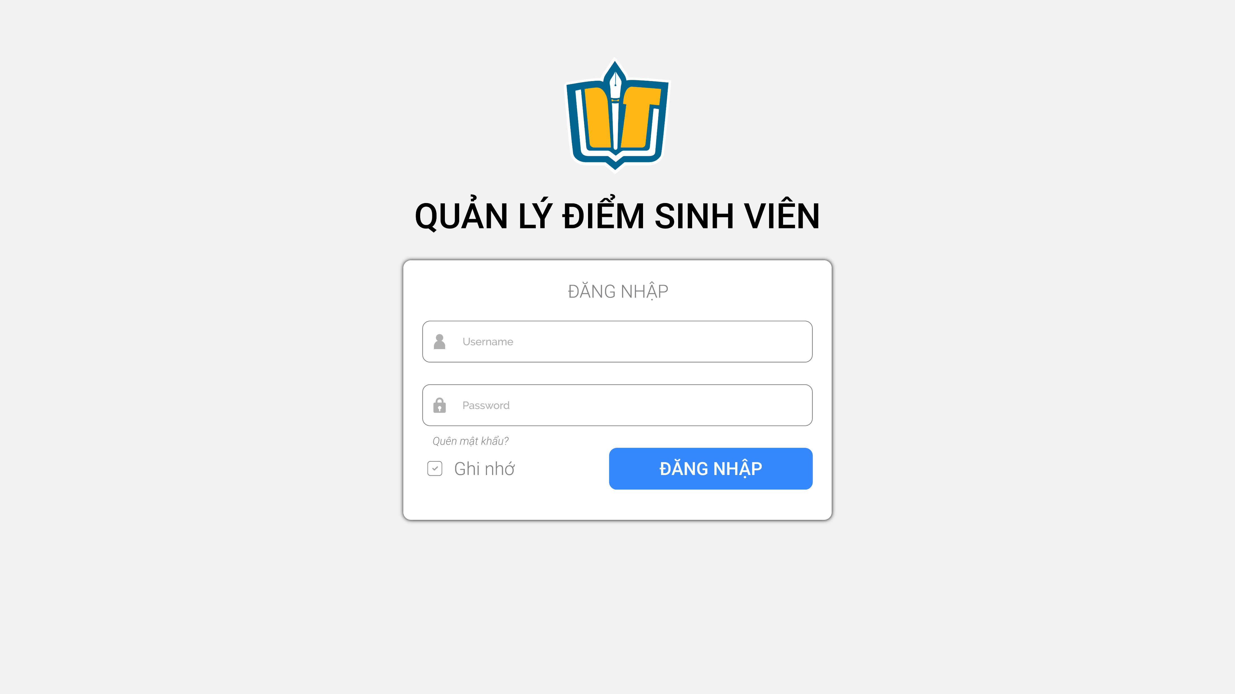
GIAO DIỆN ĐĂNG NHẬP

Slide 19
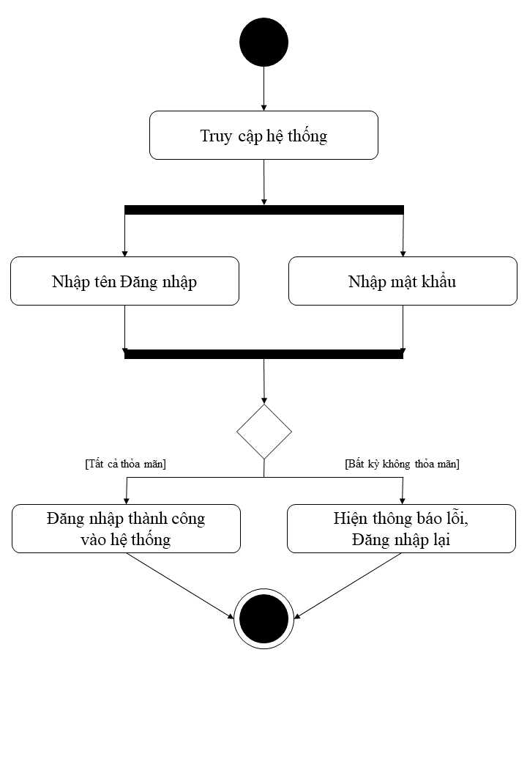
SƠ ĐỒ MÔ TẢ HOẠT ĐỘNG

Slide 20
GIAO DIỆN THỐNG KÊ

Slide 21
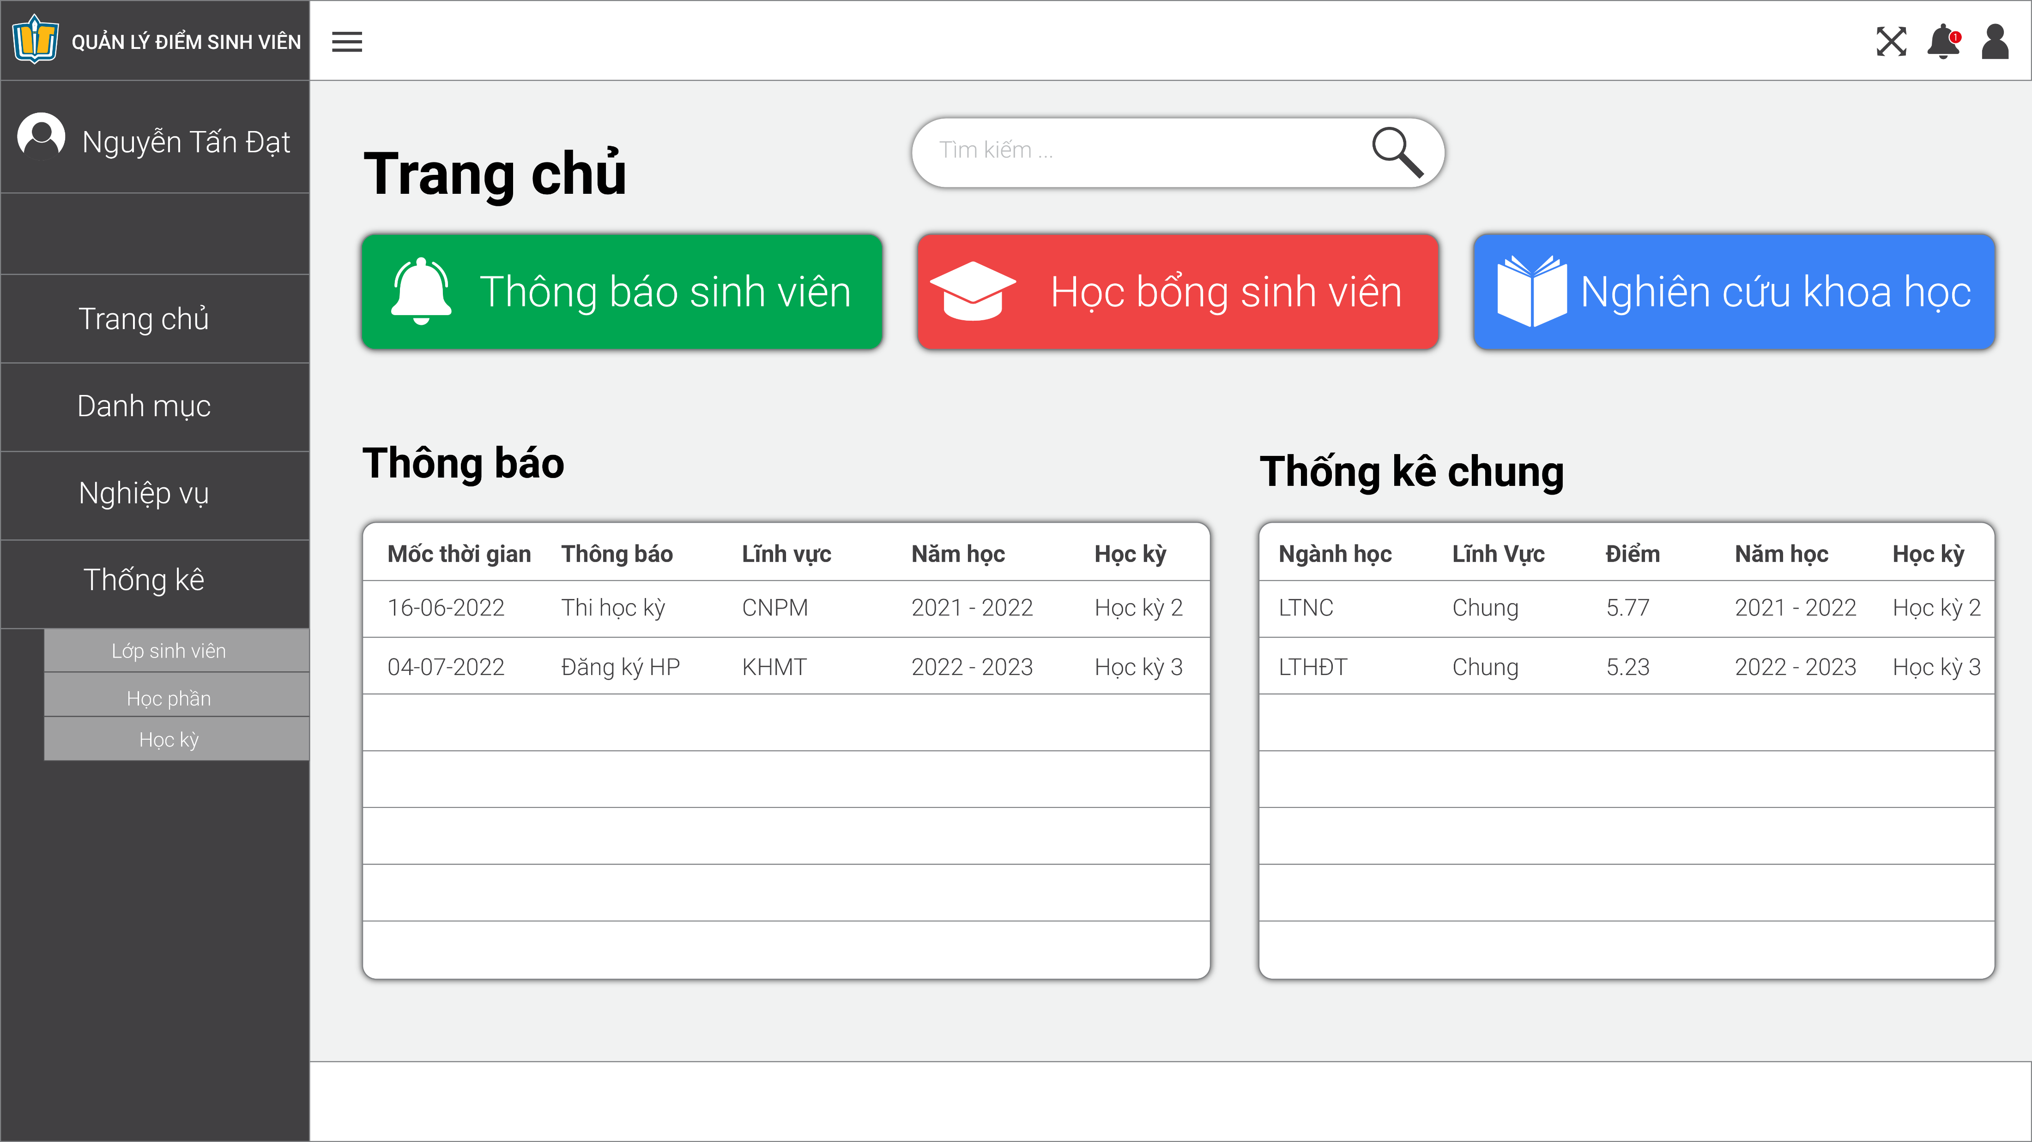

Slide 22
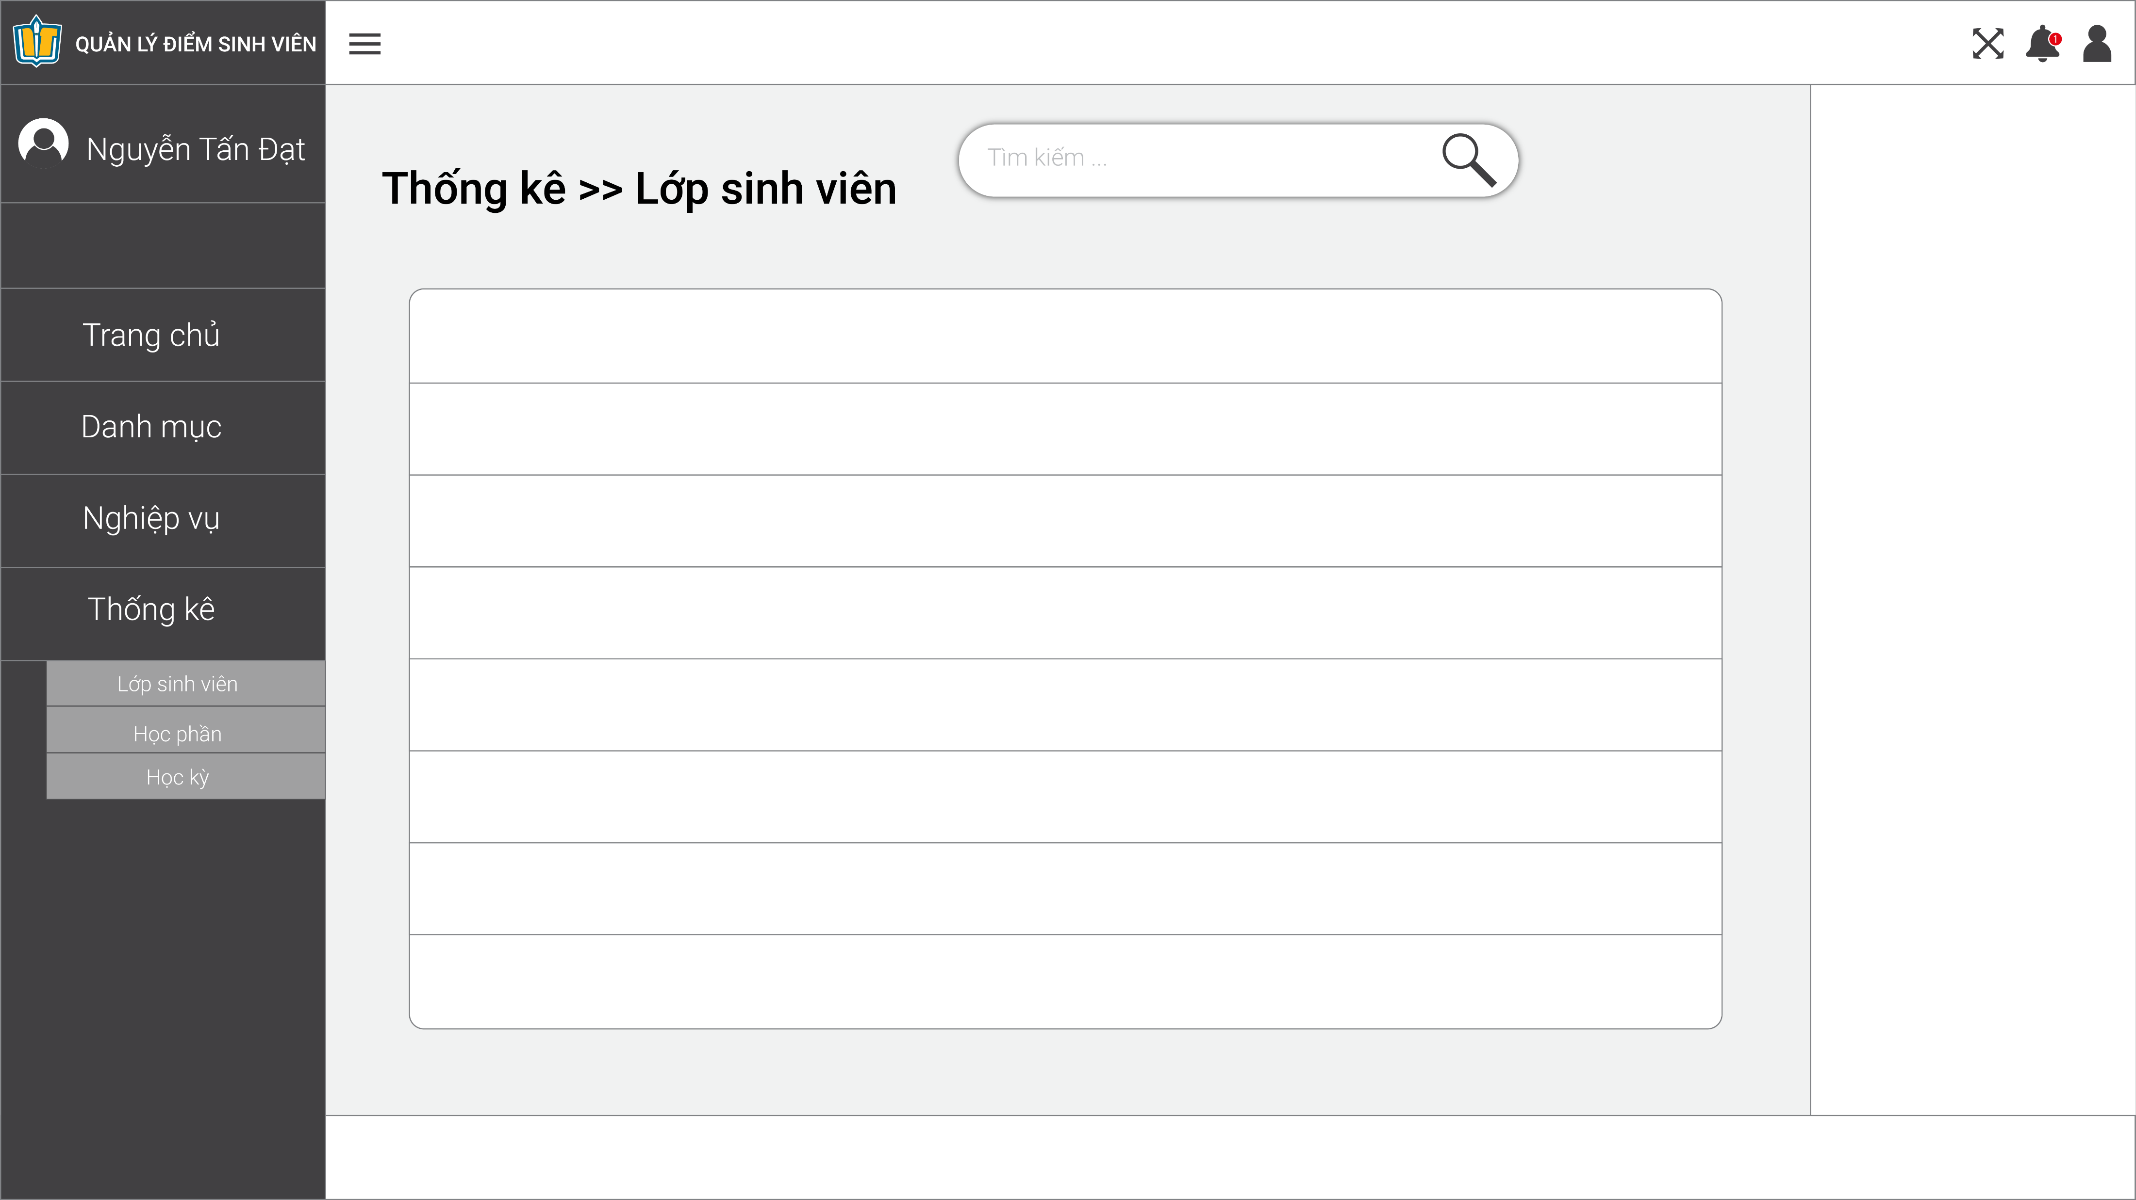

Slide 23
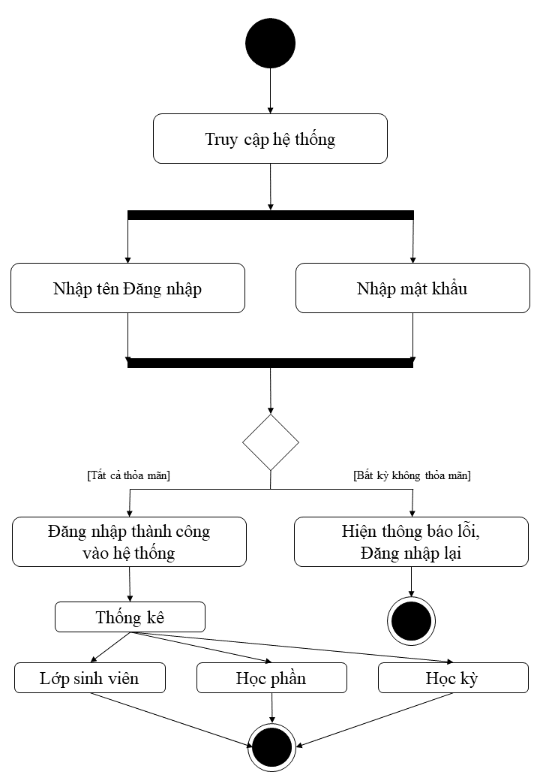
SƠ ĐỒ MÔ TẢ HOẠT ĐỘNG

Slide 24
KẾT LUẬN CHUNG
Qua thời gian nghiên cứu và thực hiện nhóm chúng em đã cơ bản hoàn thành tất cả những yêu cầu đưa ra của đề tài tiểu luận.
Tuy nhiên, do thời gian có hạn và kiến thức của chúng em còn hạn chế nên phần phân tích các chức năng cơ bản của hệ thống có nhiều chỗ cần khắc phục vì vậy em mong thầy có thể nhận xét để nhóm chúng em khắc phục và hoàn thành bài tiểu luận một cách hoàn chỉnh nhất.

Slide 25
BÀI THUYẾT TRÌNH ĐẾN ĐÂY LÀ KẾT THÚC
CÁM ƠN THẦY VÀ
CÁC BẠN ĐÃ LẮNG NGHE!

